Slide 1
Web MVC фреймворки
WebWork та Struts 2
(Курс “Інформаційні технології”)
2008

Slide 2

Web MVC проектування із фреймворками
Struts, Spring , WebWork (1/3)
Від техніки Web MVC проек-тування з Action-класами до Web MVC фреймворків
Клас диспетчерських сервлетів:
  Struts:
  org.apache.struts.action.ActionServlet
  Spring:
  org.springframework.web.servlet.DispatcherServlet
  WebWork:
    com.opensymphony.webwork.dispatcher.ServletDispatcher
    (до WebWork 2.2);
    com.opensymphony.webwork.dispatcher.FilterDispatcher
    (починаючи з WebWork 2.2).
    WebWork 2.2 made a key changes: The ServletDispatcher was deprecated and replaced with a FilterDispatcher.
  Filter APIs – [javax.servlet.Filter] .
  Фільтри можуть утворювати ланцюжки, забезпечуючи послідовну обробку об'єктів request та response.
Notes:
Більшість програмних систем - це інструментальні засоби, які використовуються у виробничій діяльності. Розробники ПС повинні бути переконані, що їх продукт дійсно допоможе людям, а не буде “баластом”, що тільки нав'язується начальством. Тому розробнику перш ніж безпосередньо братись за реалізацію ПС, треба спочатку зрозуміти ділову сферу. Реальним кроком для цього є ділове моделювання (або бізнес-моделювання, моделювання виробничої діяльності організації чи підприємства).

Slide 3
Web MVC проектування із фреймворками
Struts, Spring , WebWork (2/3)
Налаштування mapping’ у на основі спеціальних конфігураційних XML-файлів:
  Struts:
  файл struts-config.xml;
  Spring:
  файл dispatchServlet-servlet.xml
  Тут префікс dispatchServlet є іменем диспетчерського сервлету у проекті (ім'я та тип диспетчерського сервлету задаютьcя у файлі web.xml );
  WebWork:
  файл xwork.xml.
Notes:
Більшість програмних систем - це інструментальні засоби, які використовуються у виробничій діяльності. Розробники ПС повинні бути переконані, що їх продукт дійсно допоможе людям, а не буде “баластом”, що тільки нав'язується начальством. Тому розробнику перш ніж безпосередньо братись за реалізацію ПС, треба спочатку зрозуміти ділову сферу. Реальним кроком для цього є ділове моделювання (або бізнес-моделювання, моделювання виробничої діяльності організації чи підприємства).

Slide 4
Web MVC проектування із фреймворками
Struts, Spring , WebWork (3/3)
Класи-обробники (аналоги action-класів у проекті contacts):
  Struts:
  класи-обробники мають розширювати (extends ) клас
  org.apache.struts.action.Action;
  Spring:
  класи-обробники мають реалізовувати (implements) інтерфейс
  org.springframework.web.servlet.mvc.Controller;
  WebWork:
  класи-обробники мають розширювати (extends ) клас
  com.opensymphony.xwork.ActionSupport.
Notes:
Більшість програмних систем - це інструментальні засоби, які використовуються у виробничій діяльності. Розробники ПС повинні бути переконані, що їх продукт дійсно допоможе людям, а не буде “баластом”, що тільки нав'язується начальством. Тому розробнику перш ніж безпосередньо братись за реалізацію ПС, треба спочатку зрозуміти ділову сферу. Реальним кроком для цього є ділове моделювання (або бізнес-моделювання, моделювання виробничої діяльності організації чи підприємства).

Slide 5

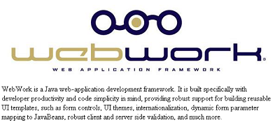
WebWork
Notes:
Більшість програмних систем - це інструментальні засоби, які використовуються у виробничій діяльності. Розробники ПС повинні бути переконані, що їх продукт дійсно допоможе людям, а не буде “баластом”, що тільки нав'язується начальством. Тому розробнику перш ніж безпосередньо братись за реалізацію ПС, треба спочатку зрозуміти ділову сферу. Реальним кроком для цього є ділове моделювання (або бізнес-моделювання, моделювання виробничої діяльності організації чи підприємства).

Slide 6
WebWork. Файл WEB-INF/web.xml (у версіях до WebWork 2.2). Приклад
<?xml version="1.0"?>
<!DOCTYPE web-app PUBLIC
"-//Sun Microsystems, Inc.//DTD Web Application 2.3//EN"
"http://java.sun.com/dtd/web-app_2_3.dtd">
<web-app>
<display-name>WebWork Application</display-name>
<servlet>
<servlet-name>webwork</servlet-name>
<servlet-class>
com.opensymphony.webwork.dispatcher.ServletDispatcher
</servlet-class>
<load-on-startup>1</load-on-startup>
</servlet>
<servlet-mapping>
<servlet-name>webwork</servlet-name>
<url-pattern>*.action</url-pattern>
</servlet-mapping>
</web-app>
web.xml — web application deployment descriptor
Notes:
Більшість програмних систем - це інструментальні засоби, які використовуються у виробничій діяльності. Розробники ПС повинні бути переконані, що їх продукт дійсно допоможе людям, а не буде “баластом”, що тільки нав'язується начальством. Тому розробнику перш ніж безпосередньо братись за реалізацію ПС, треба спочатку зрозуміти ділову сферу. Реальним кроком для цього є ділове моделювання (або бізнес-моделювання, моделювання виробничої діяльності організації чи підприємства).

Slide 7
WebWork 2.2. Файл WEB-INF/web.xml . Приклад
<?xml version="1.0"?>
<!DOCTYPE web-app PUBLIC
"-//Sun Microsystems, Inc.//DTD Web Application 2.3//EN"
"http://java.sun.com/dtd/web-app_2_3.dtd">
<web-app>
<display-name> WebWork Application </display-name>
<filter>
<filter-name>webwork</filter-name>
<filter-class>
com.opensymphony.webwork.dispatcher.FilterDispatcher
</filter-class>
</filter>
<filter-mapping>
<filter-name>webwork</filter-name>
<url-pattern>/*</url-pattern>
</filter-mapping>
</web-app>
Notes:
Більшість програмних систем - це інструментальні засоби, які використовуються у виробничій діяльності. Розробники ПС повинні бути переконані, що їх продукт дійсно допоможе людям, а не буде “баластом”, що тільки нав'язується начальством. Тому розробнику перш ніж безпосередньо братись за реалізацію ПС, треба спочатку зрозуміти ділову сферу. Реальним кроком для цього є ділове моделювання (або бізнес-моделювання, моделювання виробничої діяльності організації чи підприємства).

Slide 8
WebWork 2.2. Файл WEB-INF/web.xml . Приклад 2
(+ Spring !)
...
<filter> <filter-name>webwork</filter-name>
<filter-class>
com.opensymphony.webwork.dispatcher.FilterDispatcher
</filter-class>
</filter>
<filter-mapping> <filter-name>webwork</filter-name>
<url-pattern>/*</url-pattern>
</filter-mapping>
<listener>
<listener-class>
org.springframework.web.context.ContextLoaderListener
</listener-class>
</listener>
...
Notes:
Більшість програмних систем - це інструментальні засоби, які використовуються у виробничій діяльності. Розробники ПС повинні бути переконані, що їх продукт дійсно допоможе людям, а не буде “баластом”, що тільки нав'язується начальством. Тому розробнику перш ніж безпосередньо братись за реалізацію ПС, треба спочатку зрозуміти ділову сферу. Реальним кроком для цього є ділове моделювання (або бізнес-моделювання, моделювання виробничої діяльності організації чи підприємства).

Slide 9
WebWork. Файл WEB-INF/classes/xwork.xml
(конфігураційний файл фреймворку). Приклад (1/2)
<!DOCTYPE xwork PUBLIC
"-//OpenSymphony Group//Xwork 1.0//EN"
"http://www.opensymphony.com/xwork/xwork-1.0.dtd">
<xwork>
<!-- Include webwork default (from WebWork JAR). -->
<include file="webwork-default.xml"/>
<!-- Configuration for the default package. -->
<package name="default" extends="webwork-default">
<!-- Default interceptor stack. -->
<default-interceptor-ref
name="paramsPrepareParamsStack"/>
<action name="index" . . .
</action>
<action name="crud" . . .
</action>
</package>
</xwork>
Дивись наступний слайд
Notes:
Більшість програмних систем - це інструментальні засоби, які використовуються у виробничій діяльності. Розробники ПС повинні бути переконані, що їх продукт дійсно допоможе людям, а не буде “баластом”, що тільки нав'язується начальством. Тому розробнику перш ніж безпосередньо братись за реалізацію ПС, треба спочатку зрозуміти ділову сферу. Реальним кроком для цього є ділове моделювання (або бізнес-моделювання, моделювання виробничої діяльності організації чи підприємства).

Slide 10
WebWork. Файл WEB-INF/classes/xwork.xml
(конфігураційний файл фреймворку). Приклад (2/2)
<action name="index"
class="net.vaultnet.learn.action.EmployeeAction"
method="list">
<result name="success"> /jsp/employees.jsp </result>
<!-- we don't need the full stack here -->
<interceptor-ref name="basicStack"/>
</action>
<action name="crud"
class="net.vaultnet.learn.action.EmployeeAction"
method="input">
<result name="success" type="redirect-action"> index
</result>
<result name="input">/jsp/employeeForm.jsp</result>
<result name="error">/jsp/error.jsp</result>
</action>
Деякі особливості action-класів:
  можливі кілька методів;
  result type методів – String .
Notes:
Більшість програмних систем - це інструментальні засоби, які використовуються у виробничій діяльності. Розробники ПС повинні бути переконані, що їх продукт дійсно допоможе людям, а не буде “баластом”, що тільки нав'язується начальством. Тому розробнику перш ніж безпосередньо братись за реалізацію ПС, треба спочатку зрозуміти ділову сферу. Реальним кроком для цього є ділове моделювання (або бізнес-моделювання, моделювання виробничої діяльності організації чи підприємства).

Slide 11
Action-класи
import com.opensymphony.xwork.Action;
import com.opensymphony.xwork.ActionSupport;
public class EmployeeAction extends ActionSupport {
public String list() {
...
return Action.SUCCESS;
...
}
public String input() {
...
return "input";
...
}
}
До особливостей методів, що реалізують Action-стратегію :
  відсутні параметри, навіть традиційні сервлетні (типів HttpServletRequest,
  HttpServletResponse) ;
  result type - String .
DI (IoC )!
"dependency injection" ("inversion of control")
Notes:
Більшість програмних систем - це інструментальні засоби, які використовуються у виробничій діяльності. Розробники ПС повинні бути переконані, що їх продукт дійсно допоможе людям, а не буде “баластом”, що тільки нав'язується начальством. Тому розробнику перш ніж безпосередньо братись за реалізацію ПС, треба спочатку зрозуміти ділову сферу. Реальним кроком для цього є ділове моделювання (або бізнес-моделювання, моделювання виробничої діяльності організації чи підприємства).

Slide 12

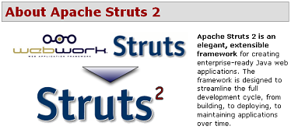
Struts 2
Notes:
Більшість програмних систем - це інструментальні засоби, які використовуються у виробничій діяльності. Розробники ПС повинні бути переконані, що їх продукт дійсно допоможе людям, а не буде “баластом”, що тільки нав'язується начальством. Тому розробнику перш ніж безпосередньо братись за реалізацію ПС, треба спочатку зрозуміти ділову сферу. Реальним кроком для цього є ділове моделювання (або бізнес-моделювання, моделювання виробничої діяльності організації чи підприємства).

Slide 13

Struts & WebWork
Struts (перший випуск) - червень 2001;
WebWork (перший випуск) - березень 2002
(проект WebWork - по суті є гілкою Struts, проте з новими ідеями та несумісний із Struts)
Грудень 2005 - анонсовано про об'єднання зусиль розробників WebWork та Struts
Природно, що Struts2 залишився проектом типу
“front controller framework”
Notes:
Більшість програмних систем - це інструментальні засоби, які використовуються у виробничій діяльності. Розробники ПС повинні бути переконані, що їх продукт дійсно допоможе людям, а не буде “баластом”, що тільки нав'язується начальством. Тому розробнику перш ніж безпосередньо братись за реалізацію ПС, треба спочатку зрозуміти ділову сферу. Реальним кроком для цього є ділове моделювання (або бізнес-моделювання, моделювання виробничої діяльності організації чи підприємства).

Slide 14
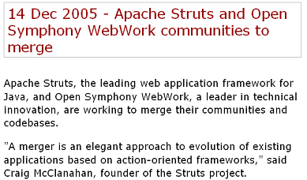
http://struts.apache.org/announce-2005.html
Notes:
Більшість програмних систем - це інструментальні засоби, які використовуються у виробничій діяльності. Розробники ПС повинні бути переконані, що їх продукт дійсно допоможе людям, а не буде “баластом”, що тільки нав'язується начальством. Тому розробнику перш ніж безпосередньо братись за реалізацію ПС, треба спочатку зрозуміти ділову сферу. Реальним кроком для цього є ділове моделювання (або бізнес-моделювання, моделювання виробничої діяльності організації чи підприємства).

Slide 15
Struts & Struts 2. Deployment Descriptor: web.xml. Порівняння
<servlet>
<servlet-name>action</servlet-name>
<servlet-class>
org.apache.struts.action.ActionServlet
</servlet-class>
<init-param> <param-name>config</param-name>
<param-value> /WEB-INF/struts-config.xml
</param-value>
</init-param>
<load-on-startup>2</load-on-startup>
</servlet>
<servlet-mapping>
<servlet-name>action</servlet-name>
<url-pattern>*.do</url-pattern>
</servlet-mapping>
Struts
<filter>
<filter-name>webwork</filter-name>
<filter-class>
org.apache.struts.action2.dispatcher.FilterDispatcher
</filter-class>
</filter>
<filter-mapping>
<filter-name>webwork</filter-name>
<url-pattern>*.action</url-pattern>
</filter-mapping>
Struts 2
<include file=struts.properties/>
Файл default.properties
"struts.action.extension" (розширення за замовчуванням)
Notes:
Більшість програмних систем - це інструментальні засоби, які використовуються у виробничій діяльності. Розробники ПС повинні бути переконані, що їх продукт дійсно допоможе людям, а не буде “баластом”, що тільки нав'язується начальством. Тому розробнику перш ніж безпосередньо братись за реалізацію ПС, треба спочатку зрозуміти ділову сферу. Реальним кроком для цього є ділове моделювання (або бізнес-моделювання, моделювання виробничої діяльності організації чи підприємства).

Slide 16
Struts & Struts 2. Action-об'єкти. Кілька порівнянь
1. Батьківський клас – Action.
2. "Робочий" Action-метод – "execute".
3. Параметри execute фіксовані (проте далеко не прості!).
4. Результуюче значення – типу ActionForward . Найчастіше
використовується схема:
return (mapping.findForward("…"));
(findForward – метод класу ActionMapping, параметр mapping
готується фреймворком, використовуючи mapping-конфігурацію проекту).
Struts
1. POJO (Plain Old Java Objects) – Можна відокремити від фрейворка, та, зокрема, тестувати окремо). Більше того, можна тестувати поза контейнером.
2. Може бути кілька "робочих" Action-методів із
довільними іменами.
3. "Робочі" Action-методи – без параметрів.
4. Результуюче значення – типу String, найчастіше просто константа.
Struts 2
Struts 2 :
Easier !
Smarter !
POJO-ier !
Революційна відмінність
Notes:
Більшість програмних систем - це інструментальні засоби, які використовуються у виробничій діяльності. Розробники ПС повинні бути переконані, що їх продукт дійсно допоможе людям, а не буде “баластом”, що тільки нав'язується начальством. Тому розробнику перш ніж безпосередньо братись за реалізацію ПС, треба спочатку зрозуміти ділову сферу. Реальним кроком для цього є ділове моделювання (або бізнес-моделювання, моделювання виробничої діяльності організації чи підприємства).

Slide 17
Struts 2. "Робочі" Action-методи – без параметрів.
Dependency Injection Framework. Aware interfaces
Революційна відмінність
3. "Робочі" Action-методи – без параметрів.
Як же можна “діставатись” до даних, що можуть міститись у клієнтських запитах? Як, наприклад, “дістатись” до об'єкту request (типу HttpServletRequest)?
– Застосовуються спеціальні механізми фреймворку, які ґрунтуються на ідеї "dependency injection" ("inversion of control” ).
  WebWork спочатку (до версії 2.2) використовував свій власний DI (dependency injection) framework, проте у WebWork 2.2 вже було залучено Spring DI-Framework.
  Завбачливі інтерфейси (Aware-Related Interfaces, Aware interfaces ): ServletRequestAware (провайдер доступу до HttpServletRequest об'єктів), ServletResponseAware, SessionAware, ApplicationAware, ServletContextAware та інші.
Notes:
Більшість програмних систем - це інструментальні засоби, які використовуються у виробничій діяльності. Розробники ПС повинні бути переконані, що їх продукт дійсно допоможе людям, а не буде “баластом”, що тільки нав'язується начальством. Тому розробнику перш ніж безпосередньо братись за реалізацію ПС, треба спочатку зрозуміти ділову сферу. Реальним кроком для цього є ділове моделювання (або бізнес-моделювання, моделювання виробничої діяльності організації чи підприємства).

Slide 18
Struts 2. Використання HttpServletRequest-об'єктів
public interface ServletRequestAware {
public void setServletRequest(
HttpServletRequest request);
}
Метод обумовлений потребами Dependency Injection
public class MyAction implements ServletRequestAware {
private HttpServletRequest request;
public void setServletRequest(
HttpServletRequest request) {
this.request = request;
}
public String execute() throws Exception {
// дії із використанням об'єкту request
return Action.SUCCESS;
}
}
Notes:
Більшість програмних систем - це інструментальні засоби, які використовуються у виробничій діяльності. Розробники ПС повинні бути переконані, що їх продукт дійсно допоможе людям, а не буде “баластом”, що тільки нав'язується начальством. Тому розробнику перш ніж безпосередньо братись за реалізацію ПС, треба спочатку зрозуміти ділову сферу. Реальним кроком для цього є ділове моделювання (або бізнес-моделювання, моделювання виробничої діяльності організації чи підприємства).

Slide 19
Struts & Struts 2. Action-об'єкти. Приклад
public class MyAction extends Action {
public ActionForward execute(ActionMapping mapping,
ActionForm form,
HttpServletRequest request,
HttpServletResponse response)
throws Exception {
// . . .
return (mapping.findForward("success"));
}
}
Struts
Один із "робочих" Action-методів, їх може бути й кілька
public class MyAction {
public String anyName() throws Exception {
// . . .
return "success"; // або return Action.SUCCESS;
}
}
Struts 2
Наперед визначені константи (interface Action): Action.SUCCESS, Action.ERROR, Action.LOGIN, Action.INPUT, Action.NONE.
Notes:
Більшість програмних систем - це інструментальні засоби, які використовуються у виробничій діяльності. Розробники ПС повинні бути переконані, що їх продукт дійсно допоможе людям, а не буде “баластом”, що тільки нав'язується начальством. Тому розробнику перш ніж безпосередньо братись за реалізацію ПС, треба спочатку зрозуміти ділову сферу. Реальним кроком для цього є ділове моделювання (або бізнес-моделювання, моделювання виробничої діяльності організації чи підприємства).

Slide 20
Порівняння Struts & Struts 2. Конфігураційний файл фреймворку Struts – struts-config.xml
<struts-config>
<form-beans>
<form-bean name="studentForm"
type="net.cyb.StudentForm"/>
</form-beans>
<global-forwards>
<forward name="error" path="/error.jsp"/>
</global-forwards>
<action-mappings>
<action path="/setUpStudentForm"
type="net.cyb.SetUpStudentAction"
name="studentForm" scope="request"
validate="false">
<forward name="continue"
path="/studentForm.jsp"/>
</action>
<action path="/insertStudent"
type="net.cyb.InsertStudentAction"
name="studentForm" scope="request"
validate="true" input="/studentForm.jsp">
<forward name="success"
path="/confirmation.jsp"/>
</action>
</action-mappings>
<message-resources parameter="MessageResources"
null="false"/>
</struts-config>
Проект Students (варіант Struts )
27 рядків
Struts
Notes:
Більшість програмних систем - це інструментальні засоби, які використовуються у виробничій діяльності. Розробники ПС повинні бути переконані, що їх продукт дійсно допоможе людям, а не буде “баластом”, що тільки нав'язується начальством. Тому розробнику перш ніж безпосередньо братись за реалізацію ПС, треба спочатку зрозуміти ділову сферу. Реальним кроком для цього є ділове моделювання (або бізнес-моделювання, моделювання виробничої діяльності організації чи підприємства).

Slide 21
Порівняння Struts & Struts 2. Конфігураційний файл фреймворку Struts 2 – struts.xml
Проект Students (варіант Struts 2)
<struts>
<include file="struts-default.xml"/>
<package name="default" extends="struts-default">
<action name="setUpStudentForm" method="SetUpStudent”
class="net.cyb.StudentAction">
<result name="success" >studentForm.jsp</result>
</action>
<action name="insertStudent" method="InsertStudent”
class="net.cyb.StudentAction">
<result name="success” >confirmation.jsp</result>
</action>
</package>
</struts>
Struts
Можна вилучити з огляду на замовчування
13 рядків
Intelligent Defaults
Notes:
Більшість програмних систем - це інструментальні засоби, які використовуються у виробничій діяльності. Розробники ПС повинні бути переконані, що їх продукт дійсно допоможе людям, а не буде “баластом”, що тільки нав'язується начальством. Тому розробнику перш ніж безпосередньо братись за реалізацію ПС, треба спочатку зрозуміти ділову сферу. Реальним кроком для цього є ділове моделювання (або бізнес-моделювання, моделювання виробничої діяльності організації чи підприємства).

Slide 22
Порівняння Struts & Struts 2. Конфігураційний файл фреймворку Struts 2 – struts.xml
Проект Students (варіант зі Struts 2)
<struts>
<include file="struts-default.xml"/>
<package name="default" extends="struts-default">
<action name="setUpStudentForm" method="SetUpStudent”
class="net.cyb.StudentAction">
<result name="success" >studentForm.jsp</result>
</action>
<action name="insertStudent" method="InsertStudent”
class="net.cyb.StudentAction">
<result name="success” >confirmation.jsp</result>
</action>
</package>
</struts>
Struts
Intelligent Defaults
Definition: "The Doctrine of Intelligent Defaults." When an essential value is omitted, the system automatically provides a predefined value, eliminating the need to explicitly qualify each and every aspect of a declaration. (Adapted from the CULE Knowledgebase
www.softwareperspectives.com/culeplace/Default.aspx
?tabid=55&articleid=4>)
Struts 2 :
Easier!
Smarter!
POJO-ier!
Notes:
Більшість програмних систем - це інструментальні засоби, які використовуються у виробничій діяльності. Розробники ПС повинні бути переконані, що їх продукт дійсно допоможе людям, а не буде “баластом”, що тільки нав'язується начальством. Тому розробнику перш ніж безпосередньо братись за реалізацію ПС, треба спочатку зрозуміти ділову сферу. Реальним кроком для цього є ділове моделювання (або бізнес-моделювання, моделювання виробничої діяльності організації чи підприємства).

Slide 23
Порівняння Struts & Struts 2. Конфігураційні файли фреймворків (фрагменти з Action-специфікаціями)
<form-bean name="studentForm"
type="net.cyb.StudentForm"/>
. . .
<action path="/setUpStudentForm"
type="net.cyb.SetUpStudentAction"
name="studentForm"
scope="request"
validate="false">
<forward name="continue"
path="/studentForm.jsp"/>
</action>
Struts
Struts
<action name="setUpStudentForm" method="SetUpStudent"
class="net.cyb.StudentAction">
<result>studentForm.jsp</result>
</action>
Struts 2
Struts 2 :
Easier!
Smarter!
POJO-ier!
Notes:
Більшість програмних систем - це інструментальні засоби, які використовуються у виробничій діяльності. Розробники ПС повинні бути переконані, що їх продукт дійсно допоможе людям, а не буде “баластом”, що тільки нав'язується начальством. Тому розробнику перш ніж безпосередньо братись за реалізацію ПС, треба спочатку зрозуміти ділову сферу. Реальним кроком для цього є ділове моделювання (або бізнес-моделювання, моделювання виробничої діяльності організації чи підприємства).

Slide 24
Struts & Struts 2. Міграція
Можна просто поєднувати (!) Struts 2 із Struts , оскільки використовуються різні типи диспетчерських сервлетів, та й запити просто розмежовувати:
  Struts:
    клас диспетчерських сервлетів — ActionServlet;
    шаблон запитів (URI-pattern) за замовчуванням — “ *.do”;
  Struts 2:
    клас диспетчерських сервлетів — FilterDispatcher;
    шаблон запитів (URI-pattern) за замовчуванням — “*.action”.
Можна поступово трансформувати проект, переходячи від запитів ”*.do ” до запитів “*.action ”.
Важливо відзначити, що лишається незмінним архітектурний патерн MVC, і, головне, можна залишити без змін усі сторінки JSP.
Notes:
Більшість програмних систем - це інструментальні засоби, які використовуються у виробничій діяльності. Розробники ПС повинні бути переконані, що їх продукт дійсно допоможе людям, а не буде “баластом”, що тільки нав'язується начальством. Тому розробнику перш ніж безпосередньо братись за реалізацію ПС, треба спочатку зрозуміти ділову сферу. Реальним кроком для цього є ділове моделювання (або бізнес-моделювання, моделювання виробничої діяльності організації чи підприємства).

Slide 25
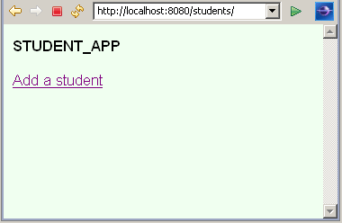
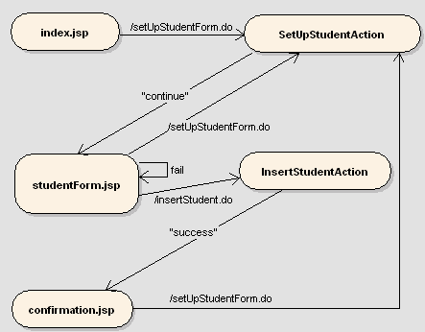
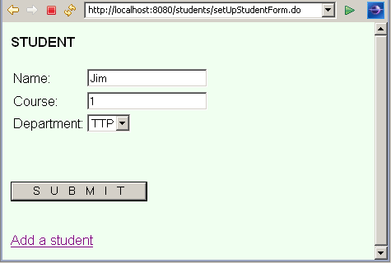
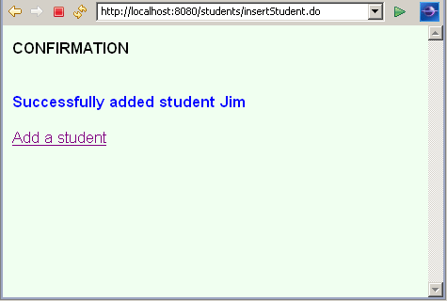
Struts & Struts 2. Міграція
Web-проект Students (Struts). UML Activity-діаграма
Action -об'єкти
Найцікавіше
studentForm.jsp

Slide 26
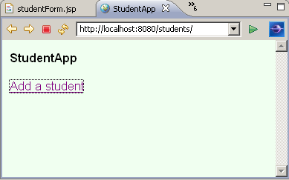
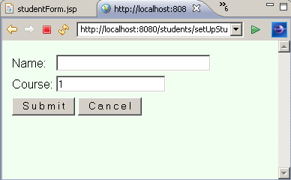
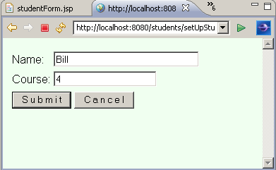
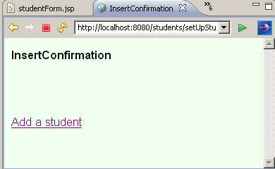
Проект students (Struts 2)
Notes:
Більшість програмних систем - це інструментальні засоби, які використовуються у виробничій діяльності. Розробники ПС повинні бути переконані, що їх продукт дійсно допоможе людям, а не буде “баластом”, що тільки нав'язується начальством. Тому розробнику перш ніж безпосередньо братись за реалізацію ПС, треба спочатку зрозуміти ділову сферу. Реальним кроком для цього є ділове моделювання (або бізнес-моделювання, моделювання виробничої діяльності організації чи підприємства).

Slide 27
studentForm.jsp
<%@ taglib prefix="s"
uri="/struts-tags"%>
. . .
<body>
<s:form>
<table>
<tr> <td>Name:</td>
<td><s:textfield name="studname" size="30"/></td>
</tr>
<tr> <td>Course:</td>
<td><s:textfield name="course" size="20"/></td>
</tr>
</table>
<table>
<tr><td><s:submit action="insertStudent»
key="button.label.submit" /></td>
<td><s:reset key="button.label.cancel"/></td>
</tr>
</table>
</s:form>
</body>
Notes:
Більшість програмних систем - це інструментальні засоби, які використовуються у виробничій діяльності. Розробники ПС повинні бути переконані, що їх продукт дійсно допоможе людям, а не буде “баластом”, що тільки нав'язується начальством. Тому розробнику перш ніж безпосередньо братись за реалізацію ПС, треба спочатку зрозуміти ділову сферу. Реальним кроком для цього є ділове моделювання (або бізнес-моделювання, моделювання виробничої діяльності організації чи підприємства).

Slide 28
class StudentAction
public class StudentAction{
private int course = 1;
public int getCourse() { return course;
}
public void setCourse(int value) { course = value;
}
. . .
public String SetUpStudent() throws Exception {
StudentService service = new StudentService();
Collection departments = service.getDepartments();
Map session = ActionContext.getContext().getSession();
session.put("departments",departments);
return "success";
}
public String InsertStudent(){
. . .
System.out.println(getCourse());
return "success";
}
}
Notes:
Більшість програмних систем - це інструментальні засоби, які використовуються у виробничій діяльності. Розробники ПС повинні бути переконані, що їх продукт дійсно допоможе людям, а не буде “баластом”, що тільки нав'язується начальством. Тому розробнику перш ніж безпосередньо братись за реалізацію ПС, треба спочатку зрозуміти ділову сферу. Реальним кроком для цього є ділове моделювання (або бізнес-моделювання, моделювання виробничої діяльності організації чи підприємства).

Slide 29
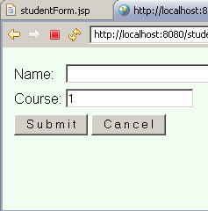
Без ActionForm !
public class StudentAction{
private int course = 1;
public int getCourse() { return course;
}
public void setCourse(int value) { course = value;
}
. . .
public String SetUpStudent() throws Exception {
StudentService service = new StudentService();
Collection departments = service.getDepartments();
Map session = ActionContext.getContext().getSession();
session.put("departments",departments);
return "success";
}
public String InsertStudent(){
. . .
System.out.println(getCourse() );
return "success";
}
}
<td>Course:</td>
<td><s:textfield name="course" size="20"/></td>
. . .
<td><s:submit action="insertStudent"
key="button.label.submit" /></td>
<td><s:reset key="button.label.cancel"/></td>
studentForm.jsp
class StudentAction
Notes:
Більшість програмних систем - це інструментальні засоби, які використовуються у виробничій діяльності. Розробники ПС повинні бути переконані, що їх продукт дійсно допоможе людям, а не буде “баластом”, що тільки нав'язується начальством. Тому розробнику перш ніж безпосередньо братись за реалізацію ПС, треба спочатку зрозуміти ділову сферу. Реальним кроком для цього є ділове моделювання (або бізнес-моделювання, моделювання виробничої діяльності організації чи підприємства).

Slide 30
Struts & Struts 2. Action-об'єкти. Ще кілька порівнянь
5. У Struts кожний Action-клас є синглетоном (singleton), тобто створюється протягом сеансу хіба що один Action-об'єкт (instance). Необхідність потокової безпеки (thread-safe) накладає при цьому на значні обмеження на Action-об'єкт (зокрема, дані у метод доводиться передавати через сигнатуру).
6. Зважаючи на попередній пункт, при розробці Struts - проектів дуже часто доводиться додатково використовувати ActionForm для зберігання даних, що вводяться користувачем (з обмеженням на типи полів – тільки String !).
Struts
5. Action-об'єкт (instance) створюється для кожного запиту окремо та ліквідовується, коло запит буде виконано.
6. Зважаючи на попередній пункт, можна відмовитись (проте можна і не відмовлятись!) від використання ActionForm, натомість використовувати pull MVC патерн, коли дані, необхідні для відображення (для View) витягуються (pull) з Action-об'єктів.
Struts 2
Notes:
Більшість програмних систем - це інструментальні засоби, які використовуються у виробничій діяльності. Розробники ПС повинні бути переконані, що їх продукт дійсно допоможе людям, а не буде “баластом”, що тільки нав'язується начальством. Тому розробнику перш ніж безпосередньо братись за реалізацію ПС, треба спочатку зрозуміти ділову сферу. Реальним кроком для цього є ділове моделювання (або бізнес-моделювання, моделювання виробничої діяльності організації чи підприємства).

Slide 31
Валідація у Struts 2. Варіанти
Програмна (рекомендується використовувати у складних випадках).
Декларативна
  з використанням:
    конфігураційних файлів;
    анотацій;
  орієнтована:
    на поля;
    не на поля;
  здійснюється:
    на боці сервера;
    на боці клієнта.
Основні засади валідації у Struts 2 успадковано з WebWork 2 (Open Symphony XWork).
Notes:
Більшість програмних систем - це інструментальні засоби, які використовуються у виробничій діяльності. Розробники ПС повинні бути переконані, що їх продукт дійсно допоможе людям, а не буде “баластом”, що тільки нав'язується начальством. Тому розробнику перш ніж безпосередньо братись за реалізацію ПС, треба спочатку зрозуміти ділову сферу. Реальним кроком для цього є ділове моделювання (або бізнес-моделювання, моделювання виробничої діяльності організації чи підприємства).

Slide 32
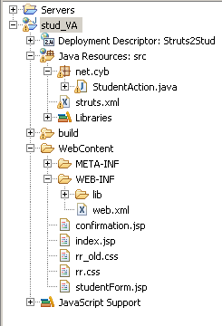
Struts 2. Валідація з використанням анотацій.
Склад проекту (stud_VA)
Усього один клас - StudentAction
Notes:
Більшість програмних систем - це інструментальні засоби, які використовуються у виробничій діяльності. Розробники ПС повинні бути переконані, що їх продукт дійсно допоможе людям, а не буде “баластом”, що тільки нав'язується начальством. Тому розробнику перш ніж безпосередньо братись за реалізацію ПС, треба спочатку зрозуміти ділову сферу. Реальним кроком для цього є ділове моделювання (або бізнес-моделювання, моделювання виробничої діяльності організації чи підприємства).

Slide 33
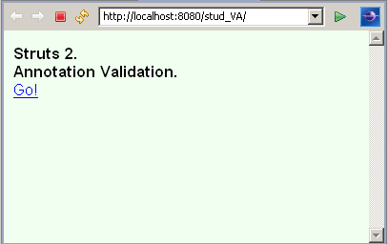
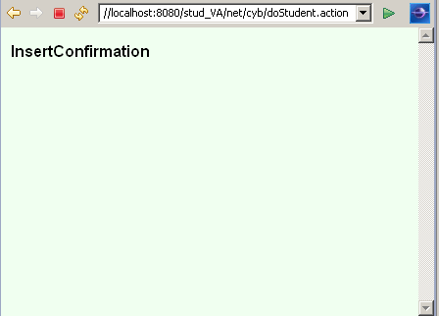
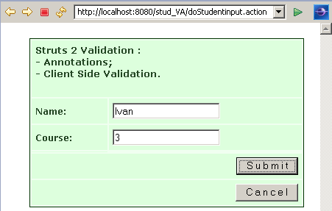
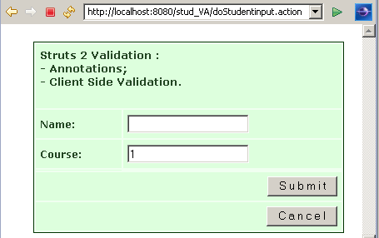
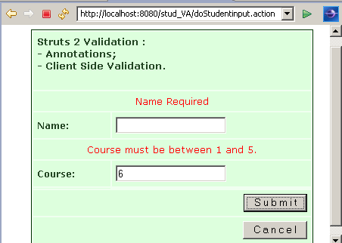
Struts 2. Валідація з використанням анотацій.
Ілюстрації до проекту
5
1
2
4
3
Notes:
Більшість програмних систем - це інструментальні засоби, які використовуються у виробничій діяльності. Розробники ПС повинні бути переконані, що їх продукт дійсно допоможе людям, а не буде “баластом”, що тільки нав'язується начальством. Тому розробнику перш ніж безпосередньо братись за реалізацію ПС, треба спочатку зрозуміти ділову сферу. Реальним кроком для цього є ділове моделювання (або бізнес-моделювання, моделювання виробничої діяльності організації чи підприємства).

Slide 34
Struts 2. Валідація з використанням анотацій.
Сlass StudentAction
. . .
@Validation
public class StudentAction extends ActionSupport
{
. . .
@RequiredStringValidator(type = ValidatorType.FIELD,
message = "Name Required")
public void setStudname(String value) {
studname = value;
}
@IntRangeFieldValidator(type = ValidatorType.FIELD,
min = "1", max = "5",
message = "Course must be between ${min} and ${max}.")
public void setCourse(int value) {
course = value;
}
public String execute() throws Exception {
return SUCCESS;
}
}
Сlass StudentAction (файл StudentAction.java)
NB! В одному єдиному класі один єдиний метод, що не є get- чи set- методом. До того ж цей простий метод execute взагалі можна вилучити.
Notes:
Більшість програмних систем - це інструментальні засоби, які використовуються у виробничій діяльності. Розробники ПС повинні бути переконані, що їх продукт дійсно допоможе людям, а не буде “баластом”, що тільки нав'язується начальством. Тому розробнику перш ніж безпосередньо братись за реалізацію ПС, треба спочатку зрозуміти ділову сферу. Реальним кроком для цього є ділове моделювання (або бізнес-моделювання, моделювання виробничої діяльності організації чи підприємства).

Slide 35
Struts 2. Валідація із використанням анотацій.
Сlass StudentAction (ще одна версія)
@Validation
public class StudentAction extends ActionSupport
{ private String studname = null;
private int course = 1;
public String getStudname() {
return studname;
}
@RequiredStringValidator(type = ValidatorType.FIELD,
message = "Name Required")
public void setStudname(String value) {
studname = value;
}
public int getCourse() {
return course;
}
@IntRangeFieldValidator(type = ValidatorType.FIELD,
min = "1", max = "5",
message = "Course must be between ${min} and ${max}.")
public void setCourse(int value) {
course = value;
}
}
Тільки get-тери та set-тери!
Notes:
Більшість програмних систем - це інструментальні засоби, які використовуються у виробничій діяльності. Розробники ПС повинні бути переконані, що їх продукт дійсно допоможе людям, а не буде “баластом”, що тільки нав'язується начальством. Тому розробнику перш ніж безпосередньо братись за реалізацію ПС, треба спочатку зрозуміти ділову сферу. Реальним кроком для цього є ділове моделювання (або бізнес-моделювання, моделювання виробничої діяльності організації чи підприємства).

Slide 36
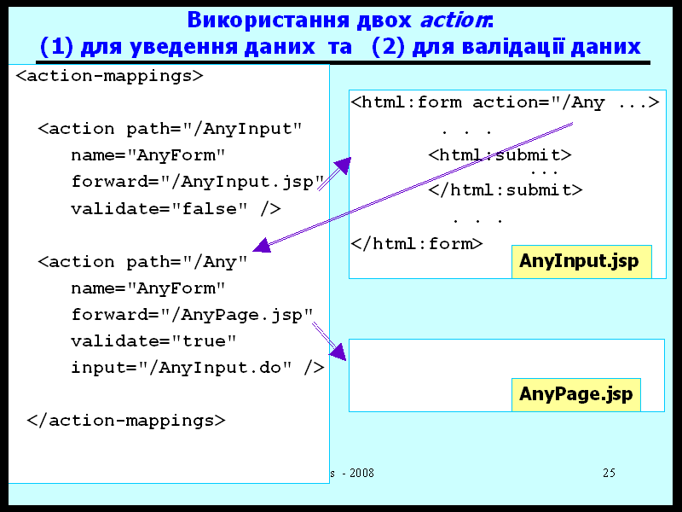
Відокремлення валіації від початкового вводу даних.
Пригадаємо Struts 1.
Notes:
Більшість програмних систем - це інструментальні засоби, які використовуються у виробничій діяльності. Розробники ПС повинні бути переконані, що їх продукт дійсно допоможе людям, а не буде “баластом”, що тільки нав'язується начальством. Тому розробнику перш ніж безпосередньо братись за реалізацію ПС, треба спочатку зрозуміти ділову сферу. Реальним кроком для цього є ділове моделювання (або бізнес-моделювання, моделювання виробничої діяльності організації чи підприємства).

Slide 37
Клас ActionSupport
При потребі валідації рекомендується Action-класи успадковувати від класу ActionSupport.
У класі ActionSupport реалізовано два інтерфейси:
Validateable (це інтерфейс з єдиним методом -
void validate( ) );
ValidationAware – набагато складніший інтерфейс, пов'язаний із потребами отримання результатів валідації. Зокрема, він використовується для забезпечення двох рівнів підтримки Error Messages: Field-level Messages та Action-Level Messages. Основними при цьому виступають наступні методи:
  addActionError(String message) та addFieldMessage(String fieldName, String message) (повідомлення зберігаються у вигляді колекцій)
  getActionErrors() та getFieldErrors();
  hasActionErrors() та hasFieldErrors().
  ValidationAware також містить метод input, реалізація якого у класі ActionSupport забезпечує наступне:
  цей метод є “захищеним” від проведення валідації;
  він повертає рядок “input”, не роблячи більше абсолютно нічого.
Notes:
Більшість програмних систем - це інструментальні засоби, які використовуються у виробничій діяльності. Розробники ПС повинні бути переконані, що їх продукт дійсно допоможе людям, а не буде “баластом”, що тільки нав'язується начальством. Тому розробнику перш ніж безпосередньо братись за реалізацію ПС, треба спочатку зрозуміти ділову сферу. Реальним кроком для цього є ділове моделювання (або бізнес-моделювання, моделювання виробничої діяльності організації чи підприємства).

Slide 38
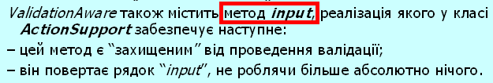
Відокремлення валіації від початкового вводу даних. Клас ActionSupport. Метод input
. . .
<a href="doStudentinput.action">Go!</a>
index.jsp
DynamicMethodInvocation
<package name="default" extends="struts-default">
<action name="doStudent*" method="{1}"
class="net.cyb.StudentAction">
<result name="input">studentForm.jsp</result>
<result name="success">confirmation.jsp</result>
</action>
</package>
struts.xml
Notes:
Більшість програмних систем - це інструментальні засоби, які використовуються у виробничій діяльності. Розробники ПС повинні бути переконані, що їх продукт дійсно допоможе людям, а не буде “баластом”, що тільки нав'язується начальством. Тому розробнику перш ніж безпосередньо братись за реалізацію ПС, треба спочатку зрозуміти ділову сферу. Реальним кроком для цього є ділове моделювання (або бізнес-моделювання, моделювання виробничої діяльності організації чи підприємства).

Slide 39
Відокремлення валіації від початкового вводу даних
<action name="doStudent*" method="{1}"
class="net.cyb.StudentAction">
<result name="input">studentForm.jsp</result>
<result>confirmation.jsp</result>
<a href="doStudentinput.action">Go!</a>
Сторінка з формою завантажується без валідації даних (метод input)
Валідація даних відбуватиметься
<s:form action="doStudent" ... >
Notes:
Більшість програмних систем - це інструментальні засоби, які використовуються у виробничій діяльності. Розробники ПС повинні бути переконані, що їх продукт дійсно допоможе людям, а не буде “баластом”, що тільки нав'язується начальством. Тому розробнику перш ніж безпосередньо братись за реалізацію ПС, треба спочатку зрозуміти ділову сферу. Реальним кроком для цього є ділове моделювання (або бізнес-моделювання, моделювання виробничої діяльності організації чи підприємства).

Slide 40
Валідація даних на боці клієнта
Потрібно відокремлювати namespace, а не використовувати повний шлях для action.
Обов'язково для валідації на боці клієнта.
<body>
<s:form action="doStudent" method="post"
namespace="/net/cyb" validate="true" >
<s:textfield name="studname" label="Name"/>
<s:textfield name="course" label="Course"/>
...
<s:submit value="S u b m i t" />
<s:reset value="C a n c e l" />
</s:form>
</body>
studentForm.jsp
(фрагмент)
Notes:
Більшість програмних систем - це інструментальні засоби, які використовуються у виробничій діяльності. Розробники ПС повинні бути переконані, що їх продукт дійсно допоможе людям, а не буде “баластом”, що тільки нав'язується начальством. Тому розробнику перш ніж безпосередньо братись за реалізацію ПС, треба спочатку зрозуміти ділову сферу. Реальним кроком для цього є ділове моделювання (або бізнес-моделювання, моделювання виробничої діяльності організації чи підприємства).

Slide 41
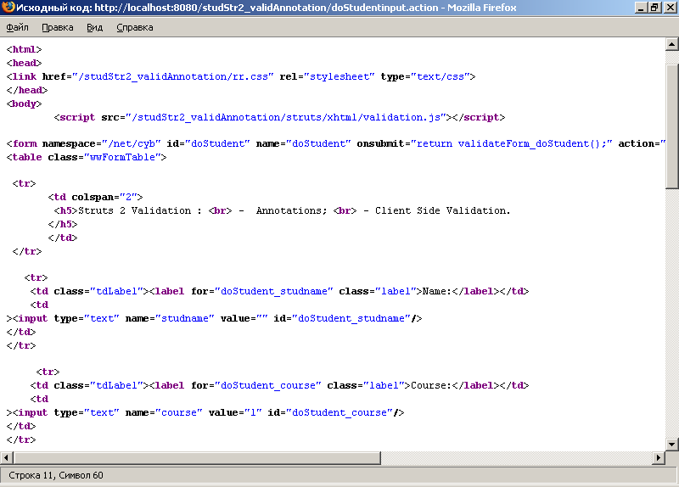
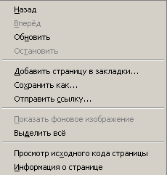
Валідація даних на боці клієнта. Код сторінки
Notes:
Більшість програмних систем - це інструментальні засоби, які використовуються у виробничій діяльності. Розробники ПС повинні бути переконані, що їх продукт дійсно допоможе людям, а не буде “баластом”, що тільки нав'язується начальством. Тому розробнику перш ніж безпосередньо братись за реалізацію ПС, треба спочатку зрозуміти ділову сферу. Реальним кроком для цього є ділове моделювання (або бізнес-моделювання, моделювання виробничої діяльності організації чи підприємства).

Slide 42
Валідація даних на боці клієнта. Код сторінки. function validateForm_doStudent() (1/2)
<script type="text/javascript">
function validateForm_doStudent() {
form = document.getElementById("doStudent");
clearErrorMessages(form);
clearErrorLabels(form);
var errors = false;
// field name: studname
// validator name: requiredstring
if (form.elements['studname']) {
field = form.elements['studname'];
var error = "Name Required";
if (field.value != null && (field.value == ""
|| field.value.replace(/^\s+|\s+$/g,"").length==0)) {
addError(field, error);
errors = true;
}
}
Notes:
Більшість програмних систем - це інструментальні засоби, які використовуються у виробничій діяльності. Розробники ПС повинні бути переконані, що їх продукт дійсно допоможе людям, а не буде “баластом”, що тільки нав'язується начальством. Тому розробнику перш ніж безпосередньо братись за реалізацію ПС, треба спочатку зрозуміти ділову сферу. Реальним кроком для цього є ділове моделювання (або бізнес-моделювання, моделювання виробничої діяльності організації чи підприємства).

Slide 43
Валідація даних на боці клієнта. function validateForm_doStudent() (2/2)
// field name: course
// validator name: int
if (form.elements['course']) {
field = form.elements['course'];
var error = "Course must be between 1 and 5.";
if (field.value != null) {
if (parseInt(field.value) <
1 ||
parseInt(field.value) >
5) {
addError(field, error);
errors = true;
}
}
}
return !errors;
}
</script>
Notes:
Більшість програмних систем - це інструментальні засоби, які використовуються у виробничій діяльності. Розробники ПС повинні бути переконані, що їх продукт дійсно допоможе людям, а не буде “баластом”, що тільки нав'язується начальством. Тому розробнику перш ніж безпосередньо братись за реалізацію ПС, треба спочатку зрозуміти ділову сферу. Реальним кроком для цього є ділове моделювання (або бізнес-моделювання, моделювання виробничої діяльності організації чи підприємства).

Slide 44
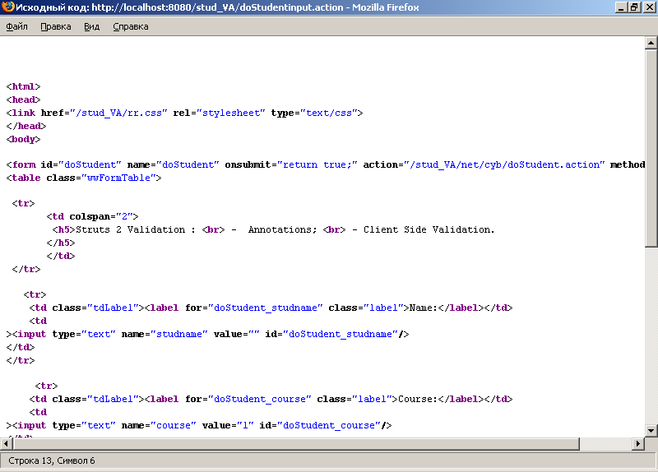
Код сторінки у випадку відсутності validate="true" (валідація на боці клієнта не відбувається)
Notes:
Більшість програмних систем - це інструментальні засоби, які використовуються у виробничій діяльності. Розробники ПС повинні бути переконані, що їх продукт дійсно допоможе людям, а не буде “баластом”, що тільки нав'язується начальством. Тому розробнику перш ніж безпосередньо братись за реалізацію ПС, треба спочатку зрозуміти ділову сферу. Реальним кроком для цього є ділове моделювання (або бізнес-моделювання, моделювання виробничої діяльності організації чи підприємства).

Slide 45
Struts 2. Валідація із використанням анотацій. studentForm.jsp (1/2).
<%@ taglib prefix="fmt" uri="http://java.sun.com/jsp/jstl/fmt" %>
<%@ taglib prefix="c" uri="http://java.sun.com/jsp/jstl/core" %>
<%@ taglib prefix="s" uri="/struts-tags"%>
<html>
<head>
<link href="<c:url value='/rr.css'/>" rel="stylesheet»
type="text/css">
</head>
<body>
<s:form namespace="/net/cyb" action="doStudent»
validate="true" method="post">
<tr><td colspan="2">
<h5>Struts 2 Validation : <br> - Annotations;
<br> - Client Side Validation.
</h5>
</td>
</tr>
Notes:
Більшість програмних систем - це інструментальні засоби, які використовуються у виробничій діяльності. Розробники ПС повинні бути переконані, що їх продукт дійсно допоможе людям, а не буде “баластом”, що тільки нав'язується начальством. Тому розробнику перш ніж безпосередньо братись за реалізацію ПС, треба спочатку зрозуміти ділову сферу. Реальним кроком для цього є ділове моделювання (або бізнес-моделювання, моделювання виробничої діяльності організації чи підприємства).

Slide 46
Struts 2. Валідація із використанням анотацій. studentForm.jsp (2/2).
<s:textfield name="studname" label="Name"/>
<s:textfield name="course" label="Course"/>
<tr> <td> <s:submit value="S u b m i t" />
<s:reset value="C a n c e l" />
</td>
</tr>
</s:form>
</body>
</html>
Notes:
Більшість програмних систем - це інструментальні засоби, які використовуються у виробничій діяльності. Розробники ПС повинні бути переконані, що їх продукт дійсно допоможе людям, а не буде “баластом”, що тільки нав'язується начальством. Тому розробнику перш ніж безпосередньо братись за реалізацію ПС, треба спочатку зрозуміти ділову сферу. Реальним кроком для цього є ділове моделювання (або бізнес-моделювання, моделювання виробничої діяльності організації чи підприємства).

Slide 47
Struts 1. Валідація. Пригадаємо . . .
<!DOCTYPE form-validation PUBLIC
"-//Apache Software Foundation//DTD Commons
Validator Rules Configuration 1.3.0//EN»
"http://jakarta.apache.org/commons/dtds/validator_1_3_0.dtd">
<form-validation>
<formset>
<form name="studentForm">
<field property= "course" depends="required, ...">
...
</field>
</form>
<form ...>
...
</form>
</formset>
</form-validation>
validation.xml
Struts 1. Єдиний конфігураційний файл валідації validation.xml для усіх діалогових форм проекту
Notes:
Більшість програмних систем - це інструментальні засоби, які використовуються у виробничій діяльності. Розробники ПС повинні бути переконані, що їх продукт дійсно допоможе людям, а не буде “баластом”, що тільки нав'язується начальством. Тому розробнику перш ніж безпосередньо братись за реалізацію ПС, треба спочатку зрозуміти ділову сферу. Реальним кроком для цього є ділове моделювання (або бізнес-моделювання, моделювання виробничої діяльності організації чи підприємства).

Slide 48
Struts 2. Валідація із конфігураційними файлами. Файл StudentAction-validation.xml (фрагмент)
<!DOCTYPE validators PUBLIC
"-//OpenSymphony Group//XWork Validator 1.0.2//EN"
"http://www.opensymphony.com/xwork/xwork-validator-1.0.2.dtd ">
<validators>
<field name=”studname">
<field-validator type="requiredstring">
<message key="requiredstring"/>
</field-validator>
</field>
<field … >
…
</field>
</validators>
StudentAction-validation.xml (фрагмент)
Конфігураційні файли валідації створюються окремо для кожного action-класу, який потребує валідації, наприклад, для класу StudentAction – файл StudentAction-validation.xml
Notes:
Більшість програмних систем - це інструментальні засоби, які використовуються у виробничій діяльності. Розробники ПС повинні бути переконані, що їх продукт дійсно допоможе людям, а не буде “баластом”, що тільки нав'язується начальством. Тому розробнику перш ніж безпосередньо братись за реалізацію ПС, треба спочатку зрозуміти ділову сферу. Реальним кроком для цього є ділове моделювання (або бізнес-моделювання, моделювання виробничої діяльності організації чи підприємства).

Slide 49
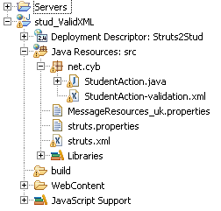
Struts 2. Валідація із використанням конфігураційних файлів. Склад проекту (stud_ValidXML)
І тут лише один клас - StudentAction
Notes:
Більшість програмних систем - це інструментальні засоби, які використовуються у виробничій діяльності. Розробники ПС повинні бути переконані, що їх продукт дійсно допоможе людям, а не буде “баластом”, що тільки нав'язується начальством. Тому розробнику перш ніж безпосередньо братись за реалізацію ПС, треба спочатку зрозуміти ділову сферу. Реальним кроком для цього є ділове моделювання (або бізнес-моделювання, моделювання виробничої діяльності організації чи підприємства).

Slide 50
Struts 2. Валідація з використанням конфігураційних файлів. Сlass StudentAction
public class StudentAction extends ActionSupport
{ private String studname = null;
private int course = 1;
public String getStudname() {
return studname;
}
public void setStudname(String value) {
studname = value;
}
public int getCourse() {
return course;
}
public void setCourse(int value) {
course = value;
}
}
Знову тільки get-тери та set-тери!
Notes:
Більшість програмних систем - це інструментальні засоби, які використовуються у виробничій діяльності. Розробники ПС повинні бути переконані, що їх продукт дійсно допоможе людям, а не буде “баластом”, що тільки нав'язується начальством. Тому розробнику перш ніж безпосередньо братись за реалізацію ПС, треба спочатку зрозуміти ділову сферу. Реальним кроком для цього є ділове моделювання (або бізнес-моделювання, моделювання виробничої діяльності організації чи підприємства).

Slide 51
Struts 2. Валідація з використанням конфігураційних файлів. Файл StudentAction-validation.xml
<!DOCTYPE validators PUBLIC "-//OpenSymphony Group//XWork Validator 1.0.2//EN"
"http://www.opensymphony.com/xwork/xwork-validator-1.0.2.dtd">
<validators>
<field name="studname">
<field-validator type="requiredstring">
<message>You must enter a studname</message>
</field-validator>
</field>
<field name="course">
<field-validator type="int">
<param name="min">1</param>
<param name="max">5</param>
<message>Course must be between 1 and 5 </message>
</field-validator>
</field>
</validators>
Notes:
Більшість програмних систем - це інструментальні засоби, які використовуються у виробничій діяльності. Розробники ПС повинні бути переконані, що їх продукт дійсно допоможе людям, а не буде “баластом”, що тільки нав'язується начальством. Тому розробнику перш ніж безпосередньо братись за реалізацію ПС, треба спочатку зрозуміти ділову сферу. Реальним кроком для цього є ділове моделювання (або бізнес-моделювання, моделювання виробничої діяльності організації чи підприємства).

Slide 52
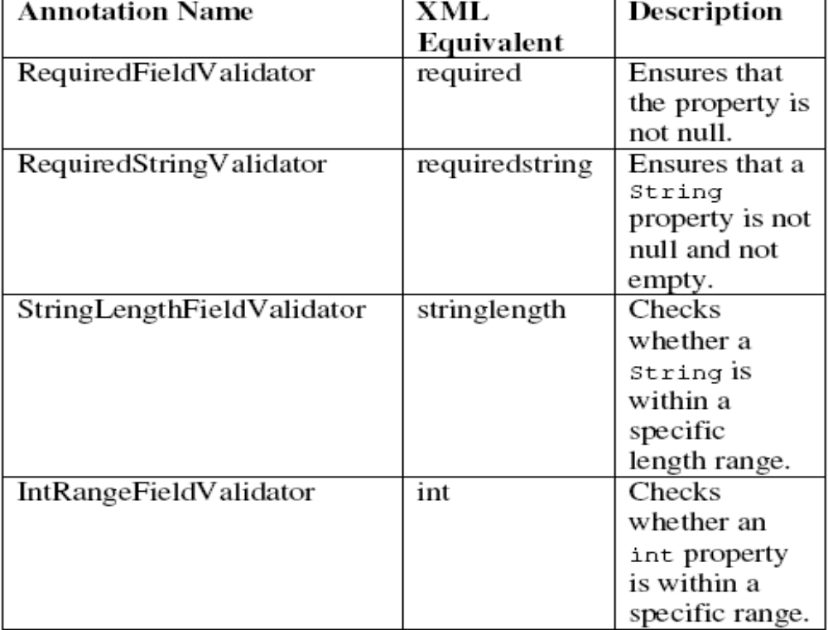
Struts 2. Валідація
Notes:
Більшість програмних систем - це інструментальні засоби, які використовуються у виробничій діяльності. Розробники ПС повинні бути переконані, що їх продукт дійсно допоможе людям, а не буде “баластом”, що тільки нав'язується начальством. Тому розробнику перш ніж безпосередньо братись за реалізацію ПС, треба спочатку зрозуміти ділову сферу. Реальним кроком для цього є ділове моделювання (або бізнес-моделювання, моделювання виробничої діяльності організації чи підприємства).

Slide 53
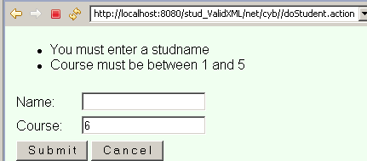
Struts 2. Валідація з використанням конфігураційних файлів. Ілюстрація
<field name="studname">
<field-validator type="requiredstring">
<message>You must enter a studname</message>
</field-validator>
</field>
<field name="course">
<field-validator type="int">
<param name="min">1</param>
<param name="max">5</param>
<message>Course must be between 1 and 5 </message>
</field-validator> </field>
Фрагменти з файлу StudentAction-validation.xml
Notes:
Більшість програмних систем - це інструментальні засоби, які використовуються у виробничій діяльності. Розробники ПС повинні бути переконані, що їх продукт дійсно допоможе людям, а не буде “баластом”, що тільки нав'язується начальством. Тому розробнику перш ніж безпосередньо братись за реалізацію ПС, треба спочатку зрозуміти ділову сферу. Реальним кроком для цього є ділове моделювання (або бізнес-моделювання, моделювання виробничої діяльності організації чи підприємства).

Slide 54
Non-Field валідація. Приклад
<field name = "birth_date">
</field>
<field name = "joining_date">
</field>
<validator type = "expression">
<param name="expression">
birth_date lt joining_date
</param>
<message>
Warning: Birth Date (${birth_date}) is greater
than Joining Date(${joining_date})
</message>
</validator>
...-validation.xml
Notes:
Більшість програмних систем - це інструментальні засоби, які використовуються у виробничій діяльності. Розробники ПС повинні бути переконані, що їх продукт дійсно допоможе людям, а не буде “баластом”, що тільки нав'язується начальством. Тому розробнику перш ніж безпосередньо братись за реалізацію ПС, треба спочатку зрозуміти ділову сферу. Реальним кроком для цього є ділове моделювання (або бізнес-моделювання, моделювання виробничої діяльності організації чи підприємства).

